Slide 1

Tema
MATERIALE DE REFERINȚĂ.
SISTEME MĂSURĂTOARE DE REFERINȚĂ
Disciplina NANOMETROLOGIE

Slide 2
Ce sunt materialele de referință?•
Materialele de referință (RM) joacă un rol esențial în chimia analiticăși analiza clinică.
Deoarece majoritatea instrumentelor analitice sunt comparative, utilizarea unor eșantioane cu o compoziție bine cunoscută (RM), este necesară pentru o calibrare precisă.
RM - sunt produse în baza unor proceduri de fabricație controlate, iar valorile sunt atribuite în funcție de adecvarea la scop.
RM - trebuie să fie suficient de omogene și stabile în ceea ce privește valorile proprietăților specificate ale măsurandului(ilor) intenționat(i).
RM - trebuie să fi fost stabilite ca fiind adecvate pentru utilizarea lor preconizată în măsurători sau examinarea proprietăților nominale.

Slide 3
Standarde ISO privind materialele de referință și sistemele de măsurare de referință
ISO 33403 Reference materials — Requirements and recommendations for use
ISO/IEC Guide 99:2007 International vocabulary of metrology — Basic and general concepts and associated terms (VIM)
ISO 33405 Reference materials — Approaches for characterization and assessment of homogeneity and stability
ISO 33406 Approaches for the production of reference materials with qualitative properties
ISO 17034 General requirements for the competence of reference material producers
ISO 33401 Reference materials — Contents of certificates, labels and accompanying documentation
ISO/IEC 17000:2020 Conformity assessment — Vocabulary and general principles
ISO 17511:2020 In vitro diagnostic medical devices — Requirements for establishing metrological traceability of values assigned to calibrators, trueness control materials and human samples
IEC Electropedia: available at http://www.electropedia.org/
ISO Online browsing platform: available at http://www.iso.org/obp

Slide 4
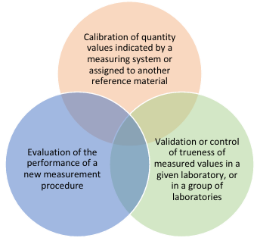
Reference materials in laboratory biochemistry and medicine
Scopul fundamental al materialelor de referință este de a stabili și menține trasabilitatea, echivalența și calitatea măsurătorilor.
Materialele de referință - denumire generică pentru materiale specializate utilizate pentru calibrare, validare, verificare și controlul procesului.
Cele trei scopuri principale ale materialelor de referință conform ISO 15194:2009

Slide 5
Purposes of reference materials
În detaliu, materialele de referință sunt utilizate în următoarele scopuri:
1. Calibrarea valorilor în sistemele de măsurare
2. Atribuirea de valori unui alt material de referință prin măsurare
3. Validarea veridicității valorilor măsurate într-un laborator sau într-un conglomerat de laboratoare
4. Verificarea rezultatelor din sisteme de măsurare noi
5. Controlul veridicității valorilor măsurate într-un laborator sau într-un conglomerat de laboratoare
6. Estimarea incertitudinii de măsurare
7. Pentru testarea competenței

Slide 6
Materialele de referință (RM) în metrologie sunt clasificate în funcție de nivelul lor de certificare, trasabilitate și formă fizică, variind de la Materiale de Referință Certificate (CRM) cu trasabilitate de nivel înalt până la materiale de referință generale.
Tipurile cheie includ: substanțe pure, soluții standard, matrice ale RM și artefacte ale proprietăților fizice, asigurând trasabilitatea metrologică pentru calibrare și controlul calității.

Slide 7
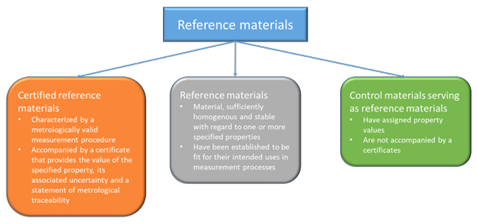
Cele trei materiale de referință principale conform nivelului de certificare utilizate inclusiv în medicina de laborator:
Materiale de referință certificate,
Materiale de referință
Materiale de control.

Slide 8
Definiții
Material de Referință (RM): material suficient de omogen și stabil în raport cu proprietățile specificate, care au fost stabilite ca fiind adecvate pentru utilizarea preconizată în măsurarea sau examinarea proprietăților nominale [VIM:1993, 5.13]
Material de Referință Certificat (CRM): material de referință, însoțit de documentație emis de un organism autorizat și care furnizează una sau mai multe valori specificate ale proprietăților cu incertitudinile și trasabilitățile asociate, utilizând proceduri valide [VIM:1993,5.14]
Material de Referință Standard (SRM): emis de Institutul Național de Standarde și Tehnologie (NIST).
Material omogen, stabil, bine caracterizat pentru una sau mai multe proprietăți chimice și/sau fizice.
Asistență laboratoarelor din întreaga lume în validarea măsurătorilor analitice ale compoziției chimice

Slide 9
CLASIFICARE RM la NIST USA
SRM (Standard Material de Referință) | RM (Material de Referință) | Research Grade Test Materials
Materialul este măsurat și caracterizat temeinic; Valorile proprietăților materialului, împreună cu incertitudinile măsurătorilor, sunt „certificate” (susținute de un certificat de analiză). | Este cea mai bună măsurare pe care o putem face, împreună cu cea mai bună estimare a incertitudinii măsurătorii; Valori necertificate pentru măsurători și incertitudini. | De obicei, nu conține o valoare măsurată; Conceput pentru distribuire, astfel încât mai multe laboratoare să poată face măsurători și să își compare rezultatele.
Valorile și proprietățile materialului sunt trasabile (legate direct) de un sistem de referință de ordin superior, de obicei Sistemul Internațional de Unități (SI). | Poate fi trasabil conform unei metode standard (cum ar fi spectroscopia de masă); Valorile pot să nu fie utilizate pentru trasabilitate | Nu este trasabil conform SI.
Vine cu un certificat de analiză (COA) care menționează valoarea proprietăților certificate. | Vine cu o Fișă informativă privind materialele de referință (RMIS) care detaliază valorile necertificate ale materialului și incertitudinile aferente. | De obicei, vine cu o fișă informativă care descrie utilizarea preconizată într-un exercițiu de comparare interlaboratoare.
Vândut de NIST și distribuitorii săi autorizați. | Vândut de NIST sau de alți furnizori | Distribuit către alte laboratoare de către NIST, care efectuează măsurători ale materialului.
Utilizat pentru armonizarea comerțului internațional, măsurători critice, calibrarea instrumentelor, validarea metodelor. | Utilizat pentru măsurători analitice, asigurarea calității, dezvoltarea de metode sau materiale atunci când SRM nu este disponibil. | Utilizat pentru cercetare în stadiu incipient, comparații interlabora-toare și pentru a determina dacă este sau nu necesar un RM.

Slide 10
Clasificarea RM conform tipului de materiale
Materialele de referință (RM) și Materialele de Referință Certificate (CRM) sunt clasificate în funcție de tipul de material pentru a se asigura că sunt adecvate pentru validarea metodelor analitice, calibrarea instrumentelor și asigurarea controlului calității în mediul de laborator.
Conform ILAC și literaturii științifice, principalele categorii de materiale de referință bazate pe tipul de material și caracterizare includ:

Slide 11
(1) SUBSTANȚE PURE - sunt în esență substanțe chimice pure, caracterizate pentru puritatea lor sau pentru prezența urmelor de impurități. (e.g.: metale de înaltă puritate, compuși organici (impurități farmaceutice, pesticide). Utilizare: Calibrarea instrumentelor, determinarea testelor.)
(2) SOLUȚII STANDARD ȘI AMESTECURI DE GAZE - sunt materiale preparate prin dizolvarea substanțelor pure într-un solvent sau amestecarea gazelor, adesea preparate gravimetric pentru a asigura concentrații precise (e.g. standarde de cromatografie, amestecuri de pesticide, amestecuri de gaze pentru analiza aerului. Utilizare: Curbe de calibrare în cromatografie sau spectrometrie.)
(3) MATERIALE DE REFERINȚĂ MATRICEALE (Matrix RMs) - sunt caracterizate pentru concentrația constituenților chimici majori, minori sau urme specificați într-o matrice complexă. Sunt concepute pentru a se potrivi cu matricea probei necunoscute, cum ar fi pulberile de rocă, solul sau țesuturile biologice. (e.g. sedimente marine, soluri, produse alimentare (țesut de pește, făină de quinoa), fluide biologice (ser, plasmă). Utilizare: Validarea metodelor, testarea competenței.
(4) MATERIALE DE REFERINȚĂ FIZICO-CHIMICE - sunt caracterizate pentru proprietăți precum punctul de topire, vâscozitatea, densitatea sau densitatea optică. (e.g.: standarde de vâscozitate, standarde de punct de topire, filtre de absorbanță spectrală. Utilizare: Verificarea performanței instrumentelor.)

Slide 12
(5). OBIECTE SAU ARTEFACTE DE REFERINȚĂ - sunt materiale caracterizate pentru proprietăți funcționale, care pot include caracteristici fizice, mecanice sau senzoriale. (e.g.: blocuri de duritate, standarde de rugozitate a suprafeței, standarde de octan pentru combustibil, panouri de miros/gust. Utilizare: Asigurarea performanței funcționale).
(6). MATERIALE BIOLOGICE DE REFERINȚĂ - sunt complexe, conținând adesea celule vii, țesuturi sau microorganisme, utilizate pentru a evalua măsurători biologice sau clinice complexe. (e.g.: Standarde de enumerare a celulelor liofilizate, secvențe de ADN, materiale de însămânțare certificate. Utilizare: Medicină regenerativă, enumerare celulară, diagnostic clinic).
(7). Alte materiale specializate
MATERIALE DE REFERINȚĂ IZOTOPICE - certificate pentru compoziția izotopică (e.g., mercur anorganic pentru abundența naturală, iridiu natural).
STANDARDE CRIMINALISTICE ȘI TOXICOLOGICE: droguri de abuz, standarde criminalistice pentru alcool.

Slide 13
Clasificarea RM conform scopului
Materiale de calibrare: - utilizate pentru calibrarea echipamentelor.
Materiale de control al calității (CC): utilizate pentru monitorizarea și validarea procedurilor de măsurare.

Slide 14
Materialele de referință certificate (CRM)
reprezintă vârful metrologic al materialelor de referință.
sunt de obicei produse și emise de institute de metrologie naționale sau internaționale și includ un certificat care menționează valoarea măsurandului, trasabilitatea acelei valori și incertitudinea acesteia.
sunt prevăzute proceduri metrologice adecvate pentru producția și certificarea materialelor de referință, de exemplu, în ISO17511:2020, ISO-21151:2020, ISO-31, ISO-34 și ISO-35.

Slide 15
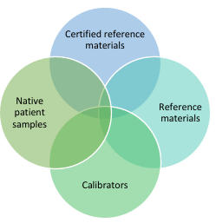
Cele patru categorii de materiale de referință (p/t medicină).
Diagrama Venn ilustrează faptul că cele 4 categorii de materiale de referință au în comun o parte din proprietățile lor cu alte materiale de referință și nicio altă proprietate.
Materialul de referință poate fi transformat în material de referință certificat folosind proceduri de măsurare de referință.

Slide 16
4 categorii de materiale de referință /medicina de laborator/
Material de referință de ordin superior este un material de referință certificat care:
1. Îndeplinește cerințele de calitate acceptate la nivel internațional (ISO 15194:2009)
2. La care se pot face referire la alte rezultate ale măsurătorilor
3. Are o incertitudine de măsurare complet stabilită
sunt de obicei produse și distribuite de institutele naționale de metrologie, de exemplu, Centrul Comun de Cercetare al Comisiei Europene (EU-JRC), Institutul Național de Standarde și Tehnologie din SUA (NIST), Institutul Național de Metrologie din China (CN), Organizația Mondială a Sănătății (OMS), Institutul Național de Metrologie din Japonia (JP), Institutul de Materiale de Referință pentru Standarde de Chimie Clinică (JP), Comitetul Japonez pentru Standarde Industriale (JISC), Centro Nacional de Metrología (MX).
Producătorii comerciali produc, de asemenea, materiale de referință listate în baza de date a Comitetului Comun de Trasabilitate în Medicina de Laborator (JCTLM)
https://www.bipm.org/jctlm/

Slide 17
Materialele de referință care nu sunt însoțite de certificate sunt numite materiale de referință necertificate sau, pur și simplu, materiale de control. Valorile acestor materiale de referință nu sunt suficient caracterizate pentru a permite utilizarea lor ca parte a unei ierarhii formale detrasabilitate.
Materialele de control sunt de obicei achiziționate de la furnizorii de materiale de control sau produse intern și sunt de obicei utilizate pentru controlul intern al calității. Termenul preferat pentru aceste materiale este materiale de control al calității, referindu-se la utilizarea lor. Sunt potrivite pentru unul sau mai mulți măsuranzi și sunt de obicei disponibile la două concentrații diferite. Programele și organizațiile de testare a competenței utilizează materiale de referință având în vedere valoarea medie consensuală a grupului de sisteme de măsurare considerate adecvate pentru a fi grupate împreună sau valorile alocate materialului utilizând metode de măsurare de referință.
Etalonatorii / calibratorii sunt de obicei achiziționați de la producătorii unui sistem de măsurare corespunzător unde aceștia și sistemul de măsurare constituie un întreg coerent pentru care producătorul este responsabil. Admitem, că se utilizează un material de referință certificat în locul etalonatorilor furnizați de producător. În acest caz, utilizatorul își asumă implicit responsabilitatea validării sistemului de măsurare, deoarece validarea efectuată de producător nu mai este intactă, chiar dacă s-a utilizat un material de referință certificat.
Probele native de la pacienți sunt de obicei centrifugate pentru a separa celulele sanguine de plasmă sau ser. Probele native de la pacienți sunt comutabile prin definiție și sunt utilizate în mod obișnuit pentru controlul veridicității între sistemele de măsurare din aceeași organizație de laborator sau în timpul verificării noilor sisteme de măsurare în comparație cu metodologiile actuale.

Slide 18
Calibrator convențional internațional
Un calibrator convențional internațional este utilizat atunci când trasabilitatea la SI nu este posibilă, e.g., când o preparare pură a „analitului” nu este disponibilă, „analitul” este prezent în corp în mai multe forme moleculare sau diferiți epitopi ai „analitului” sunt utilizați de alte sisteme de măsurare la măsurarea „analitului”. În acest caz, trebuie să se prepare material biologic care poate fi utilizat ca referință globală standard
Valoarea atribuită calibratorului convențional internațional are o valoare arbitrară pentru măsurandul atribuit printr-un protocol de atribuire a valorilor convenit la nivel internațional, care cuprinde cel mai înalt nivel de trasabilitate metrologică la nivel global pentru măsurandul specificat. Prin urmare, OMS și-a asumat frecvent responsabilitatea globală.
Un calibrator convențional internațional trebuie, evident, să conțină măsurandul și ar trebui să aibă o matrice care să semene cu probele umane destinate. Acest lucru se face pentru a face calibratorii utilizatorului final cât mai similari posibil în ceea ce privește matricea eșantionului și, prin urmare, a crește probabilitatea ca calibratorii utilizatorului final să fie comutabili cu eșantioanele umane în sistemele de măsurare pe care intenționează să le utilizeze pentru a calibra în ierarhia de calibrare prevăzută.
Trebuie utilizat un protocol convenit la nivel internațional pentru a atribui valoarea (valorile) mărimii calibratorului(ilor) convențional(i) internațional(i). Un exemplu de protocol este o schemă în care valoarea medie (după eliminarea valorilor aberante) a măsurandului din calibratorul internațional convențional este determinată într-un grup de sisteme de măsurare cu caracteristici de performanță adecvate. Adecvarea caracteristicilor de performanță se bazează de obicei pe rezultatele măsurate pentru un grup de eșantioane umane. Aceasta include măsurători de imprecizie, selectivitate, corelație și reducere a diferențelor între proceduri atunci când calibratorul internațional convențional candidat este utilizat pentru recalibrea procedurilor și a altor mărimi de influență esențiale.

Slide 19
Comitetul de experți al OMS pentru standardizare biologică (ECBS) stabilește materiale de referință biologice internaționale numite „Standarde internaționale (SI)” (anterior „Preparate internaționale de referință (PRI)”) pentru utilizare în medicina de laborator. Pentru primul lot al acestor materiale, o „unitate internațională” este definită ca o cantitate specificată arbitrar din material și caracterizată prin activitatea sa biologică specificată. Loturile ulterioare sunt calibrate prin măsurători colaborative interlaboratoare folosind materialul anterior. Loturile dintr-o serie sunt specificate prin „1SI”, „2SI” etc. Valoarea (valorile) atribuită unui astfel de material de referință, chiar și atunci când este puternic purificat, sunt legate de o procedură de măsurare dedicată sau de un alt protocol convenit la nivel internațional, fără trasabilitate metrologică la unități SI.
Materialele de referință convenționale internaționale pot fi utilizate ca și calibrator(i) pentru sisteme de măsurare numai dacă materialul este dezvoltat pe baza unei definiții clare a cantității legate de aplicația medicală preconizată și dacă valoarea(ele) atribuită(e) materialului au o incertitudine de măsurare acceptabilă pentru calibrarea sistemelor de măsurare.
Comutabilitatea calibratorului convențional internațional cu probe umane trebuie validată pentru un număr reprezentativ de sisteme de măsurare diferite, în concordanță cu utilizarea preconizată a calibratorului. Protocoalele pentru evaluarea comutabilității sunt disponibile în CLSI EP30-A și în alte recomandări publicate.
Utilizarea unei matrice asemănătoare unei probe umane în orice calibrator nu garantează că calibratorul rezultat este cu adevărat comutabil.
Un calibrator convențional internațional este utilizat pentru a calibra sistemul de măsurare selectat de producător care, atunci când este calibrat corespunzător, este utilizat pentru a determina valorile atribuite pentru calibratorul de lucru al producătorului.

Slide 20
Materiale de control utilizate pentru testarea competenței
Ceea ce aspiră în esență testarea competenței este să cuantifice echivalența rezultatelor sistemului de măsurare. Utilizarea materialelor de referință certificate, a procedurilor de măsurare de referință sau a ierarhiilor de trasabilitate cu materiale comutabile nu garantează echivalența rezultatelor măsurătorilor. Poate funcționa pentru măsuranzi care constă din molecule care apar in vivo într-o singură formă, dar atunci când amestecuri complexe și variabilede structuri chimice caracterizează un măsurand, selectivitatea sistemelor de măsurareși efectele matriceale ale materialelor de referință utilizate joacă un rol crucial.
Materialele de referință comutabile sunt optime pentru External Quality Assessment (EQA) pentru molecule simple, dar insuficiente pentru EQA pentru biomarkerii complecși comuni.
EQA convențională utilizând probe comutabile nu este posibilă pentru biomarkeri complecși deoarece aceștia conțin un amestec complex și variabil de molecule care reprezintă măsurandul. Un astfel de amestec complex și variabil care apare in vivo nu poate fi niciodată exprimat corect în probe comutabile individuale utilizate în prezent pentru EQA.
Pentru biomarkerii complecși, trebuie să ne mulțumim cu a doua variantă – utilizarea de materiale stabilizate care pot măsura acuratețea sistemelor de măsurare în comparație cu cele similare.
O alternativă realistă este utilizarea rezultatelor pacienților și a big data, eliminând astfel aleatoriu efectele extremelor asupra tendinței centrale (mediană sau medie). Acest lucru poate să nu fie considerat ca o evaluare a echivalenței echivalente (EQA), dar ar putea și ar trebui – în timp.

Slide 21
Certificatul Materialelor de Referință
Document care însoțește un material de referință certificat, care menționează una sau mai multe valori ale proprietăților și incertitudinile acestora și confirmă că au fost efectuate procedurile necesare pentru a asigura validitatea și trasabilitatea acestora (Ghid ISO 30: 1992)
Ar trebui să includă elementele specificate în Ghid ISO 31. Cel puțin, să includă:
• Denumirea materialului;
• Producătorul și codul de identificare al producătorului pentru CRM cu identificarea lotului
• Descrierea generală a materialului;
• Utilizarea preconizată, inclusiv informații privind comutabilitatea materialului
• Informații despre transport, depozitare, manipulare corectă și stabilitate;
• Instrucțiuni de siguranță;
• Instrucțiuni pentru utilizarea corectă;
• Valori ale proprietăților certificate, cu o declarație a incertitudinii de măsurare
• Orice valori indicative sau valori recomandate;
• Procedura(ele) de măsurare utilizată(e) pentru obținerea valorilor proprietăților;
• Data certificării și perioada de valabilitate
• Referință la orice raport de certificare

Slide 22
Standardele de măsurare primare
Standardele de măsurare primare sunt fie substanțe pure care au fost măsurate prin proceduri de măsurare de referință primare, fie create ca artefacte alese prin convenție.
Măsuranzii care constau dintr-o singură formă moleculară in vivo pot fi fabricați ca atare și pot fi trasabili la SI. Atunci când măsurandul este eterogen in vivo, nu este fezabil să fie fabricat ca o singură formă moleculară trasabilă la SI. Astfel de măsuranzi sunt un amestec de molecule scindate post-translațional de enzime sau modificate enzimatic post-translațional, de exemplu, prin glicozilare.
Exemplu de standard de măsurare primar (substanță pură) - când o substanță pură de glucoză este analizată pentru puritate și identitate printr-o procedură de rezonanță magnetică nucleară cantitativă (qNMR) și dizolvată într-un volum cunoscut de apă pură.
Exemplu de standard de măsurare primar (convențional, un artefact, material de referință certificat convențional internațional) este „Hormonul de stimulare tiroidiană (TSH), uman, standard internațional OMS”, creat dintr-un extract înalt purificat de glande pituitare umane reunite, dizolvat într-o soluție sterilă conținând 0,2% (g/v) albumină serică umană fără peptidază și 1% (g/v) lactoză pentru a facilita dizolvarea moleculelor în extractul purificat. Soluția standard primară conține un amestec de variante de molecule de TSH care apar in vivo.
Un standard de măsurare convențional este, așadar, un artefact ales de un organism autorizat printr-un acord internațional, de obicei un „Standard internațional OMS”. Valoarea atribuită materialului de referință convențional este arbitrară și nu prezintă o incertitudine asociată cu calibrarea sa. Incertitudinea este de obicei considerată incertitudinea conținutului fiolei, care este minimă.

Slide 23
Standarde Primare vs Materiale Standard de Referință
Standardele de măsurare primare / standardele primare definesc unități fizice cu cea mai înaltă calitate metrologică, adesea stabilite prin constante fundamentale,
DAR Materialele Standard de Referință / Materiale de Referință Certificate (MSR) sunt materiale (probe fizice) certificate, omogene și stabile, utilizate pentru calibrarea instrumentelor sau validarea măsurătorilor.
Standardele primare stabilesc baza fundamentală,
DAR MRS-urile (e.g. cele furnizate de NIST), aplică această standardizare analizelor de laborator de rutină.

Slide 24
Sisteme de Măsurare de Referință
Sistemele de măsurare de referință sunt utilizate în vârful ierarhiilor de măsurare pentru:
Atribuirea valorilor cantitative materialelor de referință, în special materialelor de referință certificate
Transferuri de valoare în ierarhiile de trasabilitate
Demonstrarea existenței unei echivalențe între diferite sisteme de măsurare de rutină care pretind că măsoară aceeași cantitate
Evaluarea caracteristicilor de performanță ale altor sisteme de măsurare, inclusiv calibratorii și reactivii acestora
Detectarea mărimilor de influență analitică în probele pacienților.
Sistemele de măsurare de referință constau în:
combinații de materiale de referință certificate, adecvate utilizării preconizate, și
metode de măsurare de referință care asigură trasabilitatea - o ierarhie de calibrare cuprinzătoare pentru transferul de acuratețe către sistemele de măsurare de rutină.
Sistemele de măsurare de referință:
utilizează materiale de referință certificate și se află la cele mai înalte niveluri ale ierarhiilor de trasabilitate în metrologie.
se caracterizează printr-o acuratețe unică și o imprecizie redusă a rezultatelor măsurătorilor.
sunt necesare pentru rezultate precise ale măsurătorilor în domeniul sănătății, ținând cont de trasabilitatea metrologică, în timp, distanță și diferite sisteme de măsurare.
J. Paul Cali a subliniat (în 1973) că, pe măsură ce producătorii au preluat producția sistemelor de măsurare chiar de la laboratoare, scăderea impreciziei a avut precedență față de acuratețea rezultatelor măsurătorilor. A subliniat și necesitatea unor standarde, sisteme de calitate, materiale de referință certificate și sisteme de măsurare de referință.

Slide 25
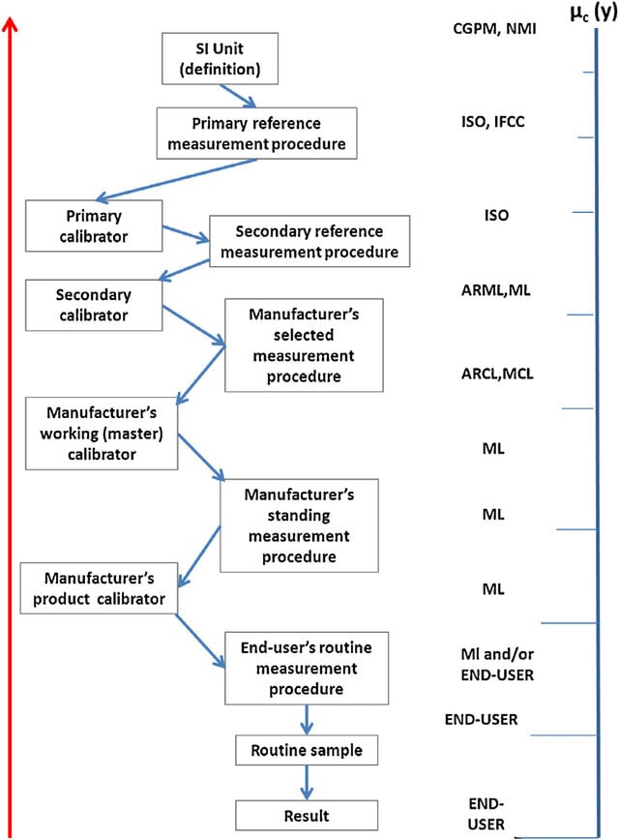
General reference measurement system to achieve metrological traceability to SI units. Abbreviations: CGPM, general conference on weights and measures; NMI, national metrology institute; ISO, International Scientific Organisation; ARML, accredited reference measurement laboratory; ML, manufacturer's laboratory; ARCL, accredited reference calibration laboratory; MCL, manufacturer's calibration laboratory. The figure has been copied from (NEN-EN)-ISO 17511, 2003 and used with permission from NEN, Delft, the Netherlands – www.nen.nl.

Slide 26
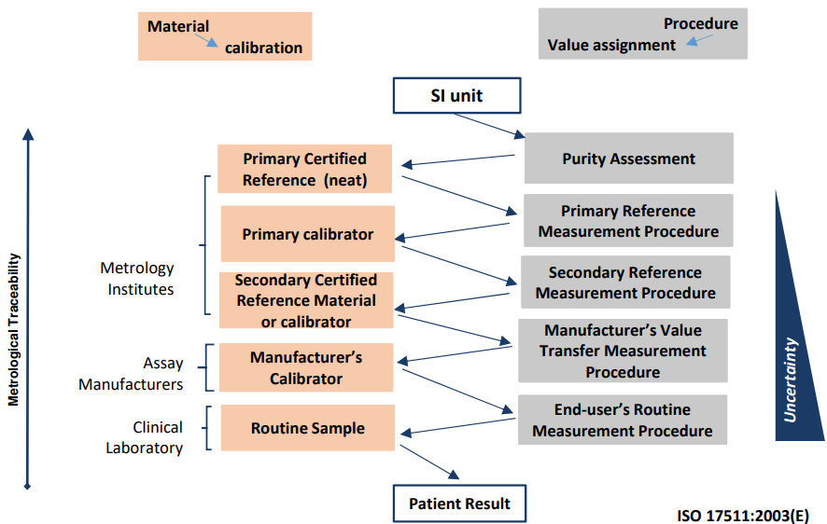
Rolul materialelor de referință în trasabilitatea măsurătorilor

